Slide 1
Электронное дидактическое пособие Домашние птицы и их детёныши.
Лепенкина Надежда Викторовна воспитатель СП д/с «Солнышко» г. Нефтегорска

Slide 2
Домашние птицы

Slide 3
Петух, курица, цыплята
У тропинки, у ольхи,
Важно ходят петухи.
Петухи нарядные,
Весёлые. не жадные,
Как увидят червяка,
Закричат издалека:
-Кукареку! Скорей сюда! -
-Куд-куда? Куда? Куда?

Slide 4
Курочка - наседка Помогает деткам: Хочет, чтоб цыплятки Были все в порядке! Жёлтые комочки Радуютя квочке. Все за мамой ходят, Червячков находят!
Петух, курица, цыплёнок

Slide 5
Селезень крыльями хлопал Селезень лапами топал Утку просил: «Уложи спать Утят». Утка старалась, но те не хотят.
Утка, селезень, утёнок

Slide 6
Я к воде теперь пойду. Кто там плавает в пруду? У кустов, где незабудки, Стерегут рыбёшку утки. Рядом выводок утят, Все утята есть хотят. Им о чём-то говоря, Утки крякают: - Кря-кря!
Утка с утятами

Slide 7
Индюк надутый всем знаком, Но дружат с ним едва ли. Не важничай, чтоб индюком Тебя не называли!
Индюк и индюшка

Slide 8
Что стряслось у индюшонка? Почему же он спешит? У сарая за кадушкой. Червяка нашла … (индюшка).
Индюк, индюшка. индюшата

Slide 9
На лугу гуляет гусь, Эту птицу я боюсь: Гусь шипит и нападает, Кверху крылья распускает. Хворостинку я возьму, Убегать теперь ему.
Гусь, гусыня, гусята

Slide 10
Гусь крикливый, с длинным носом. Шея словно знак вопроса. Гусь идет гулять в луга И гогочет: ГА-ГА-ГА!
Гусь

Slide 11
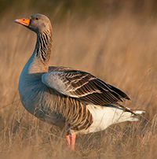
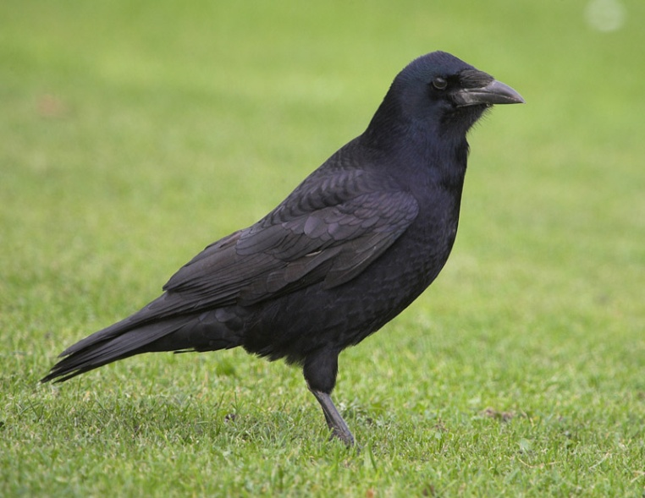
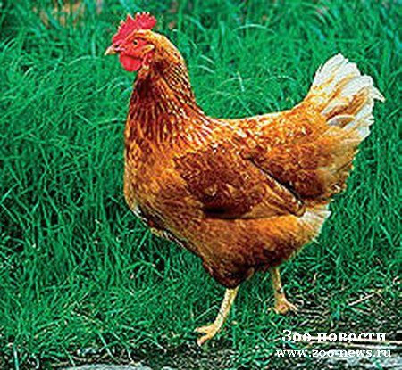
Кто лишний?
Кто лишний?

Slide 12
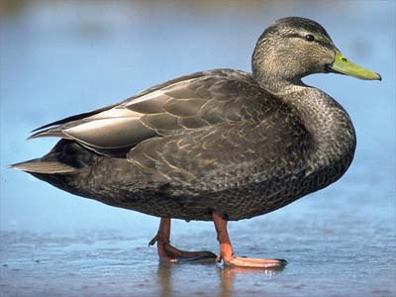
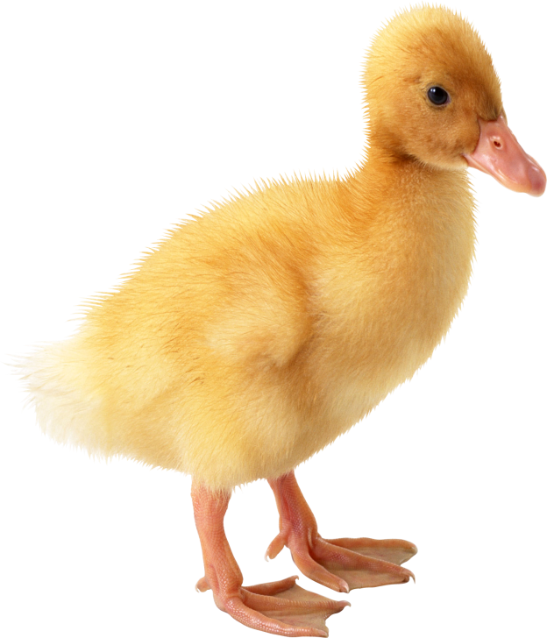
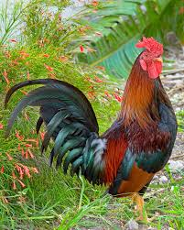
Кто лишний?

